Slide 1
Ejercicios Generales

Slide 2

Cálculo de Pi
Cree un nuevo modulo llamado calculador.py, en este módulo cree una función calcular_pi(nmax)
Esta funciónn va a calcular y devolver el valor de Pi utilizando el producto de Wallis.

Slide 3
Cálculo de Pi
Cree un programa prueba_pi.py que reciba por línea de comandos un valor n (haga todas las validaciones necesarias).
prueba_pi va importar al módulo calculador, y va a llamar a calcular_pi con el valor recibido por línea de comandos, e imprimirá el resultado.
Compare su resultado con math.pi, cual N tuvo que usar?

Slide 4
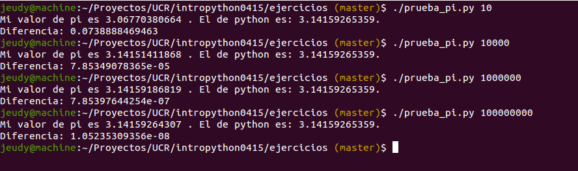

Slide 5
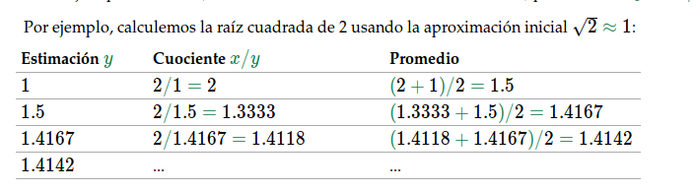
Cálculo de raiz cuadrada por método de Newton
Aproximaciones sucesivas a partir de un valor inicial.
http://progra.usm.cl/apunte/ejercicios/1/metodo-newton.html

Slide 6
Raíz cuadrada
En el módulo calculador, agrege una nueva función, raiz_newton(x, err).
El parámetro err es el valor de convergencia deseado de la función, ejemplo: 0.00001
Se compara el resultado anterior con la nueva estimación, si diferencia es menor que err, devuelve el resultado.

Slide 7
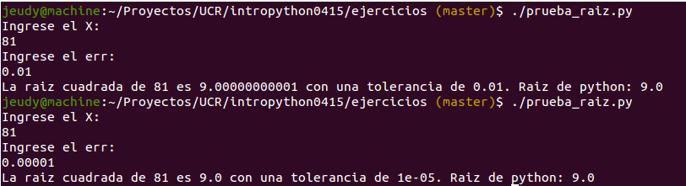
Raíz cuadrada
Escriba un programa pruebas_raiz.py que le pide al usuario de forma interactiva, los valores de x y err (haga las validaciones del caso)
Al final del programa, imprima el resultado.

Slide 8
